Slide 1
Peter Karlsson
Verksamhetschef, Svenska Båtunionen
-Tillsammans skapar vi det goda båtlivet!

Slide 2
XRF-pilotprojekt
Bakgrund:
SBU vill kunna tillhandahålla XRF-mätning i egen regi för båtklubbar anslutna till organisationen.
Nacka kommun vill få in mätresultat från båtklubbar och få användning för sitt XRF-instrument.
Våra medlemmar ska äga sina resultat.
Mål:
Minskad biocidanvändning hos båtklubbar i Nacka kommun.
Erfarenhetsinhämning av SBUs/Sweboats arbetsmetod för XRF-mätning
-Tillsammans skapar vi det goda båtlivet!

Slide 3
Projektet
Inventeringsfas
Formellt projektbeslut
Informationsfas
Inventeringsfas
Utbildningsfas
Mätfas
Utvärderingsfas
-Tillsammans skapar vi det goda båtlivet!

Slide 4
Pilotprojektets innehåll
Fungerar utbildningsplanen och metoden?
Tidsåtgång för mätning och dokumentation?
Vilken är den bästa arbetsmetodiken?
Personalresursbehov?
Vid vilken klubbstorlek är det bäst att utbilda egna mätförättare inom klubben och ställa XRF instrument till förfogande och när är det bättre att skicka en mätförättare från SBUs led till klubben.
Fungerar protokollet?
Fungerar arkiveringsrutiner inom klubben?
Fungerar rapporteringsrutin mot Nacka kommun och Havs och vattenmyndigheten?
Ev. Jämförelse med skrapprov?
-Tillsammans skapar vi det goda båtlivet!

Slide 5
Informationsfas
Utbildning för båtklubbens styrelse
Information båtklubbens medlemmar
Utbildning av mätförättare
-Tillsammans skapar vi det goda båtlivet!

Slide 6
Sammanställning av resultat
Hur och till vem ska inventeringen redovisas?
Båtklubben och Båtägaren behåller varsitt besiktningsprotokoll. Anonymiserade resultat redovisas till tillsynsmyndighet.
Beslutsgrunder för prioritering av båtklubbar
Båtklubbar utanför Stockholms stad i Mälarvatten
Prioritera båtklubbarna och kommunicera detta.
Regionala informationsträffar för båtklubbarnas styrelser via förbunden.
-Tillsammans skapar vi det goda båtlivet!

Slide 7
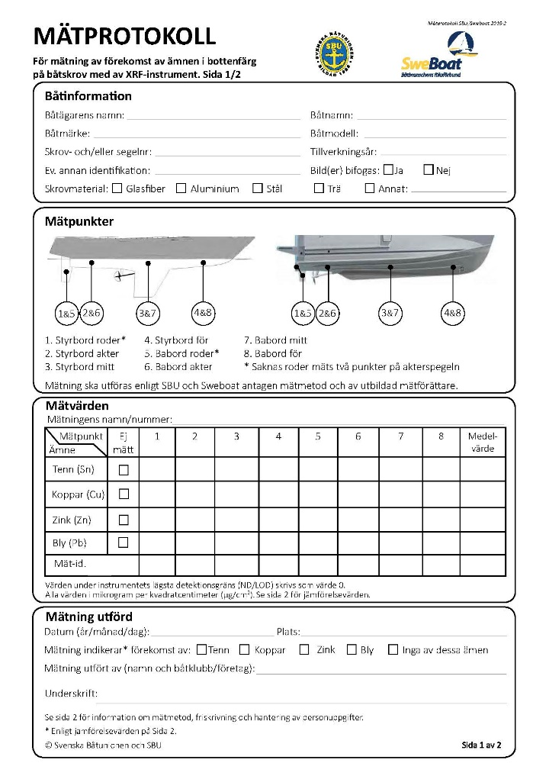
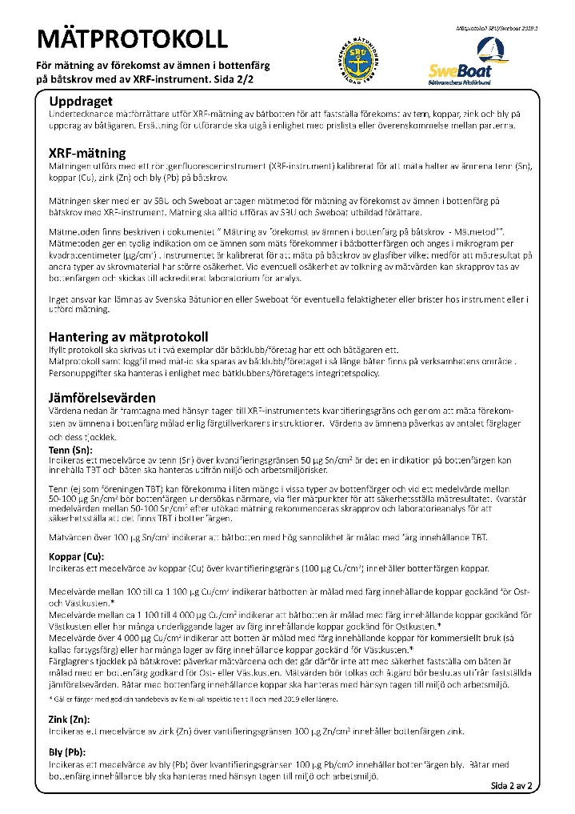

Slide 8
Utbildning av mätförrättare
I samarbete med Sweboat.
Både Båtmiljöcoacher och båtklubbsfunktionärer.
Utbildning och tillstånd är ett krav för att få hyra instrument via SBU.
-Tillsammans skapar vi det goda båtlivet!

Slide 9
Preliminär tidplan
Januari-april: Pilotprojekt och utvärdering
Januari-april: Stöd till förbunden att annordna regionala träffar för båtklubbarnas styrelser, samt möten för båtklubbarnas medlemmar.
April-september: Inventering av båtklubbarnas båtar.
Augusti-September: Utbildning av mätförrättare.
September-December: Mätningar och beslut om åtgärder
Vintern/våren 2021 ev. åtgärder.

Slide 10
Kontaktuppgifter:
peter@batunionen.se
-Tillsammans skapar vi det goda båtlivet!

